Slide 1
Consorcio financiero
Gestión de instituciones
y carteras de clientes
C# · Windows Forms · SQL Server
Proyecto de Programación Orientada a Objetos
01
Notes:
Presentar el propósito de la aplicación y los integrantes del equipo. El curso solicitó C# y SQL Server.
Fuente: Proyecto Consorcio-1.pdf y código de la solución Consorcio. Datos de demostración ficticios.

Slide 2
El problema del consorcio
Varias instituciones pertenecen a un mismo grupo.
Cada institución administra su cartera de clientes.
Una persona puede participar en varias carteras.
El sistema conserva una ficha única por DUI.
02
Notes:
Un cliente puede tener relaciones con varias instituciones. Evitar registrar a la misma persona varias veces.
Fuente: Proyecto Consorcio-1.pdf y código de la solución Consorcio. Datos de demostración ficticios.

Slide 3
Alcance de la entrega
Criterio del PDF | Entrega
Formularios y componentes · 30% | Aplicación Windows Forms
Conexión y guardado · 40% | SQL Server y transacciones
Presentación · 10% | 18 diapositivas y notas
Exposición y defensa · 20% | Guion y demostración preparada
03
Notes:
Relacionar lo implementado con la rúbrica. La exposición es una actividad que el equipo debe realizar.
Fuente: Proyecto Consorcio-1.pdf y código de la solución Consorcio. Datos de demostración ficticios.

Slide 4
Reglas de asociación
1 : N
N : M
Consorcio e instituciones
Clientes e instituciones
Cada institución guarda un solo ConsorcioId obligatorio.
Afiliaciones guarda cada pareja cliente e institución sin duplicarla.
04
Notes:
Explicar con el caso de un cliente con un banco y una cooperativa, incluso de consorcios diferentes.
Fuente: Proyecto Consorcio-1.pdf y código de la solución Consorcio. Datos de demostración ficticios.

Slide 5
Arquitectura orientada a objetos
Responsabilidad | Clases
Interacción y formularios | MainForm, EditorForm, AffiliationsForm
Reglas, permisos y guardado | Service y Session
Conexión y consultas | Database
Comprobación funcional | IntegrationTests
05
Notes:
Mostrar las clases en Visual Studio. Service encapsula reglas; Database encapsula acceso a SQL. Los formularios heredan de Form.
Fuente: Proyecto Consorcio-1.pdf y código de la solución Consorcio. Datos de demostración ficticios.

Slide 6
Modelo relacional
Entidad | Relación principal
Consorcios | Un consorcio contiene instituciones
Instituciones | ConsorcioId obligatorio
Clientes | MunicipioId y DUI único
Afiliaciones | ClienteId + InstitucionId
Municipios | DepartamentoId obligatorio
06
Notes:
Destacar claves primarias y foráneas. Afiliaciones tiene clave compuesta ClienteId e InstitucionId.
Fuente: Proyecto Consorcio-1.pdf y código de la solución Consorcio. Datos de demostración ficticios.

Slide 7
Direcciones consistentes
14 departamentos
44 municipios
El departamento se obtiene desde el municipio.
El cliente guarda el municipio y el complemento de dirección.
La lista dependiente evita seleccionar una combinación incompatible.
07
Notes:
La selección del departamento filtra municipios. No repetimos DepartamentoId en Clientes. Catálogo: https://asamblea.gob.sv/node/12806 y https://www.asamblea.gob.sv/node/12819.
Fuente: Proyecto Consorcio-1.pdf y código de la solución Consorcio. Datos de demostración ficticios.

Slide 8
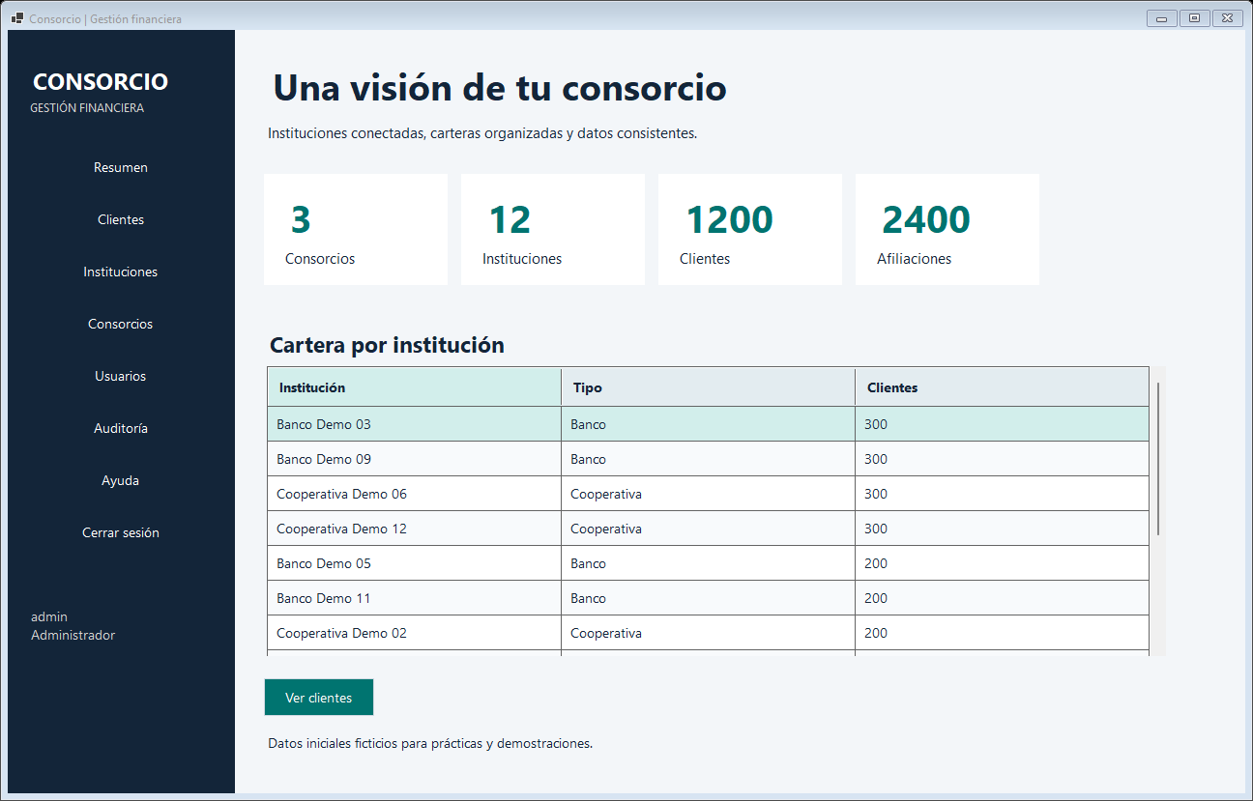
Resumen del sistema
08
Notes:
Datos de carga inicial: 3 consorcios, 12 instituciones, 1200 clientes, 2400 afiliaciones y 10 usuarios. Mostrar que los totales provienen de SQL Server.
Fuente: Proyecto Consorcio-1.pdf y código de la solución Consorcio. Datos de demostración ficticios.

Slide 9
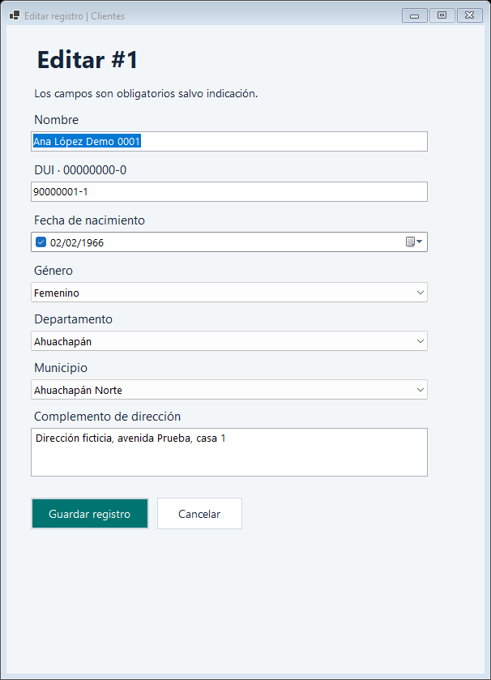
Ficha del cliente
Registro, consulta
y edición
El ID se genera en SQL Server.
El formulario conserva los datos cuando se necesita corregir un campo.
09
Notes:
Mostrar el formulario y comentar los campos obligatorios, la fecha confirmada y el municipio dependiente.
Fuente: Proyecto Consorcio-1.pdf y código de la solución Consorcio. Datos de demostración ficticios.

Slide 10
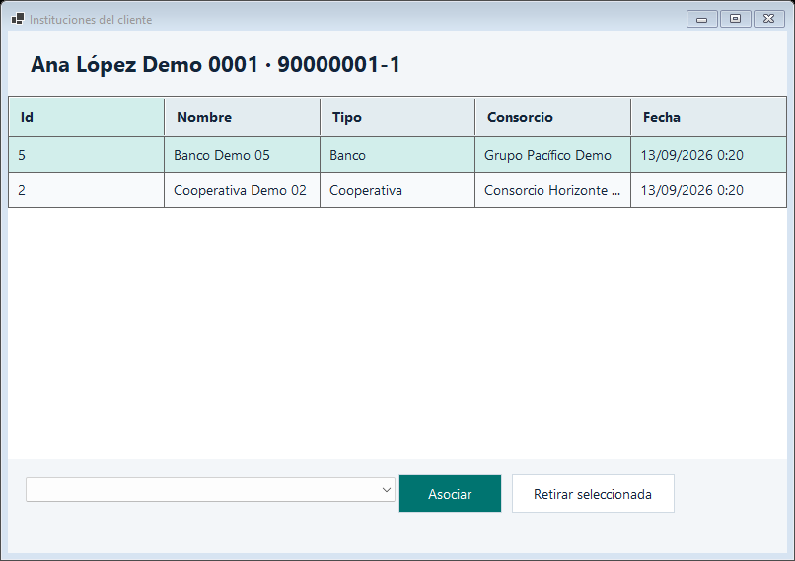
Cartera de un cliente
La lista ofrece
instituciones aún
no asociadas.
Retirar un vínculo
conserva la ficha
del cliente.
10
Notes:
Asociar una institución y mostrar la relación en SQL Server. Una afiliación se retira sin eliminar a ninguna entidad.
Fuente: Proyecto Consorcio-1.pdf y código de la solución Consorcio. Datos de demostración ficticios.

Slide 11
Validaciones de entrada
Dato | Validación
DUI | Formato y unicidad
Nombre y dirección | Obligatoriedad y longitud
Fechas | Límites y rechazo de fechas futuras
Tipo y género | Opciones controladas
Relaciones | Claves foráneas y pareja única
11
Notes:
Demostrar DUI duplicado y una fecha vacía. El servicio y SQL Server protegen datos aun si cambia el formulario.
Fuente: Proyecto Consorcio-1.pdf y código de la solución Consorcio. Datos de demostración ficticios.

Slide 12
Acceso por rol
Administrador: cuentas, registros y eliminaciones.
Operador: clientes, instituciones y afiliaciones.
Consulta: fichas, listados y exportación.
Contraseñas con PBKDF2-SHA256 y sal individual
12
Notes:
Las cuentas de aplicación no son logins de SQL. El rol consulta no escribe. PBKDF2 usa una sal distinta por cuenta.
Fuente: Proyecto Consorcio-1.pdf y código de la solución Consorcio. Datos de demostración ficticios.

Slide 13
Guardado y ediciones simultáneas
Una transacción
Una versión por ficha
El cambio y la auditoría se confirman juntos. Un error evita un guardado parcial.
rowversion detecta cambios realizados por otro usuario antes de sobrescribir el registro.
13
Notes:
El dato y la auditoría usan una transacción. La ficha conserva el rowversion que leyó. Si cambia antes de guardar, el usuario debe recargar.
Fuente: Proyecto Consorcio-1.pdf y código de la solución Consorcio. Datos de demostración ficticios.

Slide 14
Índices según el uso
Consulta | Índice
Cliente por DUI | UNIQUE de DUI
Búsqueda por nombre | Nombre e Id
Instituciones de un cliente | PK de Afiliaciones
Clientes de una institución | InstitucionId y ClienteId
Instituciones de un consorcio | ConsorcioId
14
Notes:
En SSMS abrir 03_Consultas_y_Indices.sql. El optimizador decide qué índice usar. La paginación entrega 50 registros y la búsqueda es por prefijo.
Fuente: Proyecto Consorcio-1.pdf y código de la solución Consorcio. Datos de demostración ficticios.

Slide 15
Pruebas de integración
26
Guardado y edición
Duplicados y claves foráneas
Permisos y credenciales
Paginación y filtros
Conflictos de versión
pruebas correctas
Compilación sin errores ni advertencias
15
Notes:
26 pruebas ejecutadas contra SQL Server Express local. Ver docs/Pruebas.txt. No equivalen a una prueba de carga empresarial.
Fuente: Proyecto Consorcio-1.pdf y código de la solución Consorcio. Datos de demostración ficticios.

Slide 16
Instalación y ejecución
1. SSMS: ejecutar estructura y datos de demostración.
2. Configurar la instancia en conexion.txt.
3. Abrir Consorcio.sln o ejecutar INICIAR.cmd.
4. Iniciar sesión y comprobar el resumen.
16
Notes:
La base ya está instalada en este equipo. En otro equipo ejecutar primero los scripts, configurar conexion.txt y abrir el ejecutable o solución.
Fuente: Proyecto Consorcio-1.pdf y código de la solución Consorcio. Datos de demostración ficticios.

Slide 17
Escalabilidad y siguiente etapa
Implementado
Para producción
Páginas de 50 registros
Índices por consulta
Transacciones
Control de versiones
Pruebas de carga
Acceso centralizado
Certificados válidos
Respaldo y monitoreo
17
Notes:
Ser transparentes. La aplicación es funcional localmente. No hay pruebas de cientos de usuarios. Se requieren permisos restringidos o API, carga y operación de respaldo.
Fuente: Proyecto Consorcio-1.pdf y código de la solución Consorcio. Datos de demostración ficticios.

Slide 18
Demostración y defensa
Una ficha de cliente.
Varias instituciones.
Registrar un cliente, asociarlo a dos instituciones
y comprobar su persistencia en SQL Server.
18
Notes:
Cerrar con el recorrido del guion. Cada integrante debe explicar el código y las reglas. Responder por qué existe la tabla intermedia y cómo evitan duplicados.
Fuente: Proyecto Consorcio-1.pdf y código de la solución Consorcio. Datos de demostración ficticios.

